Slide 1

PROJET DE FIN D‘ANNÉE
Plateforme de Coaching
Sportif en Ligne
Connecter Coachs et Clients · Partout · À tout moment
Étudiants : El Azzaoui Marwa · Tazi Ayoub
2025 – 2026

Slide 2



Contexte — L'Essor du Coaching Numérique
PARTIE 1 — INTRODUCTION
1.8B+
42%
65%
personnes recherchent des solutions de coaching personnalisé
de croissance annuelle des plateformes de fitness en ligne
des utilisateurs préfèrent le coaching à distance au suivi en salle
Essor du numérique : Le coaching traditionnel est limité par la géographie, les horaires et les coûts élevés.
Manque de personnalisation : Les programmes génériques ne s'adaptent pas aux objectifs individuels de chaque sportif.
Absence de communication : Sans canal unifié, le suivi entre coach et client reste informel et inefficace.
Suivi non structuré : La progression est notée manuellement, de façon fragmentée et sans analyse claire.

Slide 3

Problématique
PARTIE 1 — PROBLÉMATIQUE
Énoncé de la Problématique
Comment développer une plateforme web qui permet à un coach sportif de gérer ses clients à distance — en centralisant la création de programmes, le suivi de la progression et la communication — de manière simple, efficace et accessible ?
Accès limité aux coachs
Outils dispersés
Les bons coachs restent inaccessibles aux sportifs éloignés des grandes villes.
Les coachs jonglent entre WhatsApp, Excel et papier — sans workflow centralisé.
Suivi non structuré
Charge administrative
Les clients n'ont pas de retour structuré ; les coachs ne peuvent pas suivre l'assiduité à distance.
La gestion manuelle des rendez-vous et des programmes limite fortement la capacité d'un coach.

Slide 4




Objectifs du Projet
PARTIE 1 — OBJECTIFS
Mise en relation Coach–Client
Gestion des Programmes
Permettre aux clients de trouver un coach selon sa spécialité et de s'abonner à son programme.
Permettre au coach de créer des programmes d'entraînement structurés et de les assigner à ses clients.
Suivi de la Progression
Messagerie Intégrée
Offrir un tableau de bord visuel pour suivre l'évolution des performances du client dans le temps.
Permettre une communication directe entre coach et client au sein de la plateforme.
Sessions Vidéo
Gestion des Rendez-vous
Partager un lien Google Meet pour les séances de coaching vidéo planifiées.
Permettre au client de réserver une séance selon les créneaux disponibles du coach.

Slide 5
Fonctionnalités Principales
PARTIE 2 — FONCTIONNALITÉS
Gestion des Utilisateurs
Programmes d'Entraînement
Suivi de Progression
› Deux rôles : Client et Coach
› Coach crée des programmes multi-semaines
› Journal de séances rempli par le client
› Profil avec spécialités et disponibilités
› Bibliothèque d'exercices (séries, reps, lien vidéo)
› Graphiques de performance dans le temps
› Gestion des abonnements aux programmes
› Assignation aux clients abonnés
› Retour et commentaires du coach
Messagerie
Rendez-vous
Sessions Vidéo
› Chat simple entre coach et client
› Réservation de créneaux par le client
› Lien Google Meet partagé via la plateforme
› Envoi de fichiers et de plans
› Le coach définit ses disponibilités
› Séance planifiée lors d'un rendez-vous
› Notifications à la réception d'un message
› Confirmation et rappel automatique par email
› Suivi de la séance dans l'historique

Slide 6

Analyse du Marché — Solutions Existantes
PARTIE 2 — ÉTUDE DE L'EXISTANT
Freeletics
Fittr
MyFitnessPal
✓ POINTS FORTS
✓ POINTS FORTS
✓ POINTS FORTS
Entraînement adaptatif automatisé
Coach humain attribué individuellement
Plus grande base de données alimentaires
Grande bibliothèque d'exercices vidéo
Intégration nutrition + entraînement
Suivi des calories et macronutriments
Forte communauté et gamification
Suivi photo de la progression
Intégration avec plus de 50 applis/appareils
✗ LIMITES
✗ LIMITES
✗ LIMITES
Aucun coach humain réel
Pas de sessions vidéo
Aucune fonctionnalité de coaching
Pas de communication directe avec un coach
Limité au fitness/régime alimentaire
Pas de créateur de programmes d'entraînement
Programmes génériques, peu personnalisés
Messagerie basique, pas de chat en temps réel
Suivi passif uniquement — pas d'interaction

Slide 7
Analyse Comparative — Tableau de Fonctionnalités
PARTIE 2 — COMPARAISON
Critères
Freeletics
Fittr
MyFitnessPal
Notre Solution
Coach humain
✗
✓
✗
✓
Suggestions auto.
✓
✗
✗
Partiel
Messagerie intégrée
✗
Partiel
✗
✓
Sessions vidéo
✗
✗
✗
✓
Suivi de progression
✓
✓
✓
✓
Programmes sur mesure
Partiel
✓
✗
✓
Réservation de séances
✗
✗
✗
✓
Abonnement coach
✓
✓
Freemium
✓

Slide 8




Notre Valeur Ajoutée
PARTIE 2 — VALEUR AJOUTÉE
Solution Tout-en-Un
Personnalisation Réelle
Une seule plateforme regroupe : programmes, suivi, messagerie et rendez-vous.
Le coach crée des programmes adaptés à chaque client selon ses objectifs et son niveau.
Sessions Vidéo Planifiées
Suivi & Responsabilisation
Les séances vidéo via Google Meet sont intégrées au système de rendez-vous de la plateforme.
Le tableau de bord et la messagerie créent une boucle de suivi continue entre coach et client.

Slide 9


Acteurs du Système
PARTIE 3 — BESOINS FONCTIONNELS
CLIENT
COACH
Le Sportif
L'Expert
Toute personne souhaitant bénéficier d'un suivi sportif personnalisé à distance, avec un coach professionnel.
Un professionnel du sport qui crée et gère des programmes d'entraînement pour ses clients depuis la plateforme.
FONCTIONS PRINCIPALES
FONCTIONS PRINCIPALES
Rechercher un coach
Créer des programmes
S'abonner à un programme
Suivre les clients
Suivre sa progression
Gérer les rendez-vous
Réserver une séance
Envoyer des retours
Communiquer avec le coach
Gérer les abonnements

Slide 10
Besoins Fonctionnels — Client
PARTIE 3 — CAS D'UTILISATION CLIENT
ACTEUR CLIENT — CAS D'UTILISATION
COMPTE
RECHERCHE
› S'inscrire, se connecter et gérer son profil
› Parcourir et filtrer les coachs par spécialité
› Définir ses objectifs et son sport pratiqué
› Consulter le profil et les programmes d'un coach
ABONNEMENT
ENTRAÎNEMENT
› S'abonner à un programme de coaching
› Saisir les séances réalisées (séries, reps, durée)
› Accéder au programme et au planning assigné
› Consulter les exercices avec consignes et liens vidéo
PROGRESSION
COMMUNICATION
› Visualiser ses statistiques et son évolution
› Envoyer des messages à son coach
› Recevoir les retours et commentaires du coach
› Réserver, modifier ou annuler une séance vidéo

Slide 11
Besoins Fonctionnels — Coach
PARTIE 3 — CAS D'UTILISATION COACH
ACTEUR COACH — CAS D'UTILISATION
PROFIL
PROGRAMMES
› Créer un profil avec bio et certifications sportives
› Créer des programmes multi-semaines depuis la bibliothèque
› Définir sa spécialité, ses tarifs et disponibilités
› Définir les exercices, séries, repos et objectifs par phase
GESTION CLIENTS
SUIVI
› Accepter ou refuser les demandes d'abonnement
› Voir les séances complétées par chaque client
› Assigner des programmes et gérer la liste de clients
› Consulter les journaux et laisser des commentaires
RENDEZ-VOUS
COMMUNICATION
› Définir ses créneaux de disponibilité hebdomadaires
› Répondre aux messages de ses clients
› Confirmer, annuler ou reporter les réservations clients
› Partager le lien Google Meet pour les séances vidéo

Slide 12
Détail des Modules Clés
PARTIE 3 — MODULES
Programmes d'Entraînement
Messagerie
1
Le coach définit le nom, la durée et l'objectif
1
Le client envoie un message à son coach
2
Ajoute les exercices (séries, reps, lien vidéo YouTube)
2
Le coach répond avec texte ou fichier joint
3
Publie le programme aux clients abonnés
3
Une notification est déclenchée à la réception
4
Le client saisit ses séances réalisées
4
L'historique des messages est conservé
Suivi de Progression
Réservation de Séances
1
Le client saisit les données de sa séance
1
Le coach configure ses créneaux disponibles
2
La plateforme génère des graphiques de progression
2
Le client choisit un créneau et confirme
3
Le coach consulte le tableau de bord du client
3
Un email de confirmation est envoyé automatiquement
4
Le coach laisse un retour écrit sur la séance
4
Le lien Google Meet est partagé via la plateforme

Slide 13
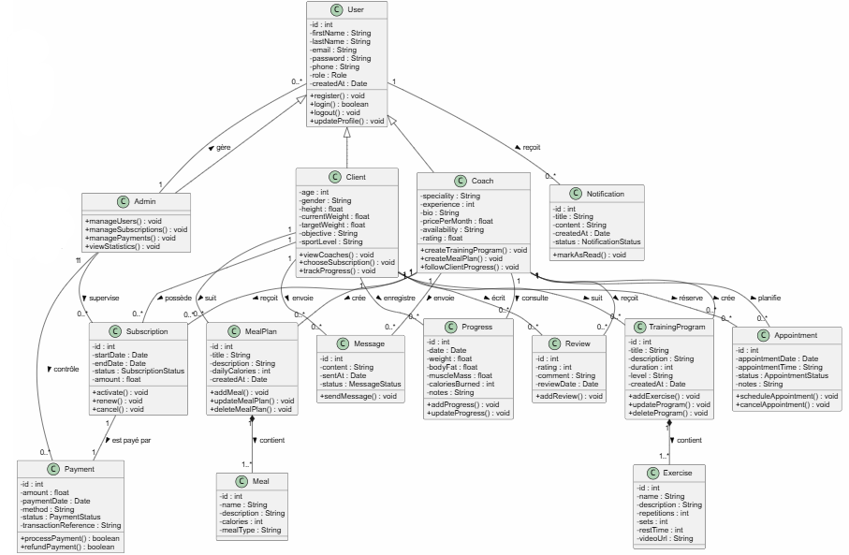
Diagramme de Classes UML
PARTIE 3 — DIAGRAMME DE CLASSES
isRead: bool

Slide 14


Architecture Technique — Application 3-Tiers
PARTIE 4 — ARCHITECTURE
FRONTEND
BACKEND
BASE DE DONNÉES
React.js + Tailwind CSS
Django REST Framework (Python)
MySQL
Application monopage (SPA) en React
API RESTful avec authentification JWT
Schéma relationnel normalisé
Navigation avec React Router
Système de rôles : Client et Coach
Intégrité référentielle entre toutes les entités
REST
ORM
Appels API avec Axios
Logique métier : programmes, séances, progression
Migrations gérées via Django ORM
Graphiques de progression avec Recharts
Gestion des emails de confirmation
Stockage des médias en local ou cloud
Interface responsive (mobile et desktop)
Documentation API (Swagger)
Requêtes optimisées avec les ORM de Django

Slide 15

Bilan & Conclusion
Projet concret répondant à un besoin réel : centraliser le coaching sportif en ligne.
Solution full-stack : frontend React, backend Django REST, base de données MySQL.
Couvre tout le cycle du coaching : programmes, suivi, messagerie et rendez-vous vidéo.
Architecture modulaire et extensible — prête pour de futures améliorations et fonctionnalités.
Merci de votre attention

